Slide 1
«Из чего мы сделаны?»
Выполнила
воспитатель
ВКК категории
Витько Т. Н.

Slide 2
Цель :
Совершенствовать знания детей о предметах окружающей действительности, о материалах из которых они сделаны

Slide 3
Задачи :
Учить детей сравнивать предметы, устанавливать причинно-следственные связи
Познакомить с продуктами человеческого труда
Расширять кругозор, словарный запас детей
Развивать логическое мышление

Slide 4
Правила игры
Вариант 1
«Выбери и назови»
Играют 2 – 8 человек
Карточки раскладывают по темам. Ведущий называет то, что изображено на одной из карточек, например, «стол». Игроки должны найти карточку с изображением стола. Тот, кто первым возьмет карточку в руки и скажет, из чего он сделан, берет карточку себе. Победителем становится тот, у кого в конце окажется самое большое количество карточек. Вариант 2
«Кто быстрее»
Играют 2- 8 человек
Все карточки перемешиваются и раскладываются картинками вниз. Большие карточки раздаются поровну. Задача игроков как можно быстрее выложить картинки на свои большие карточки. Выигрывает тот, кто первым закроет большие карты.

Slide 5
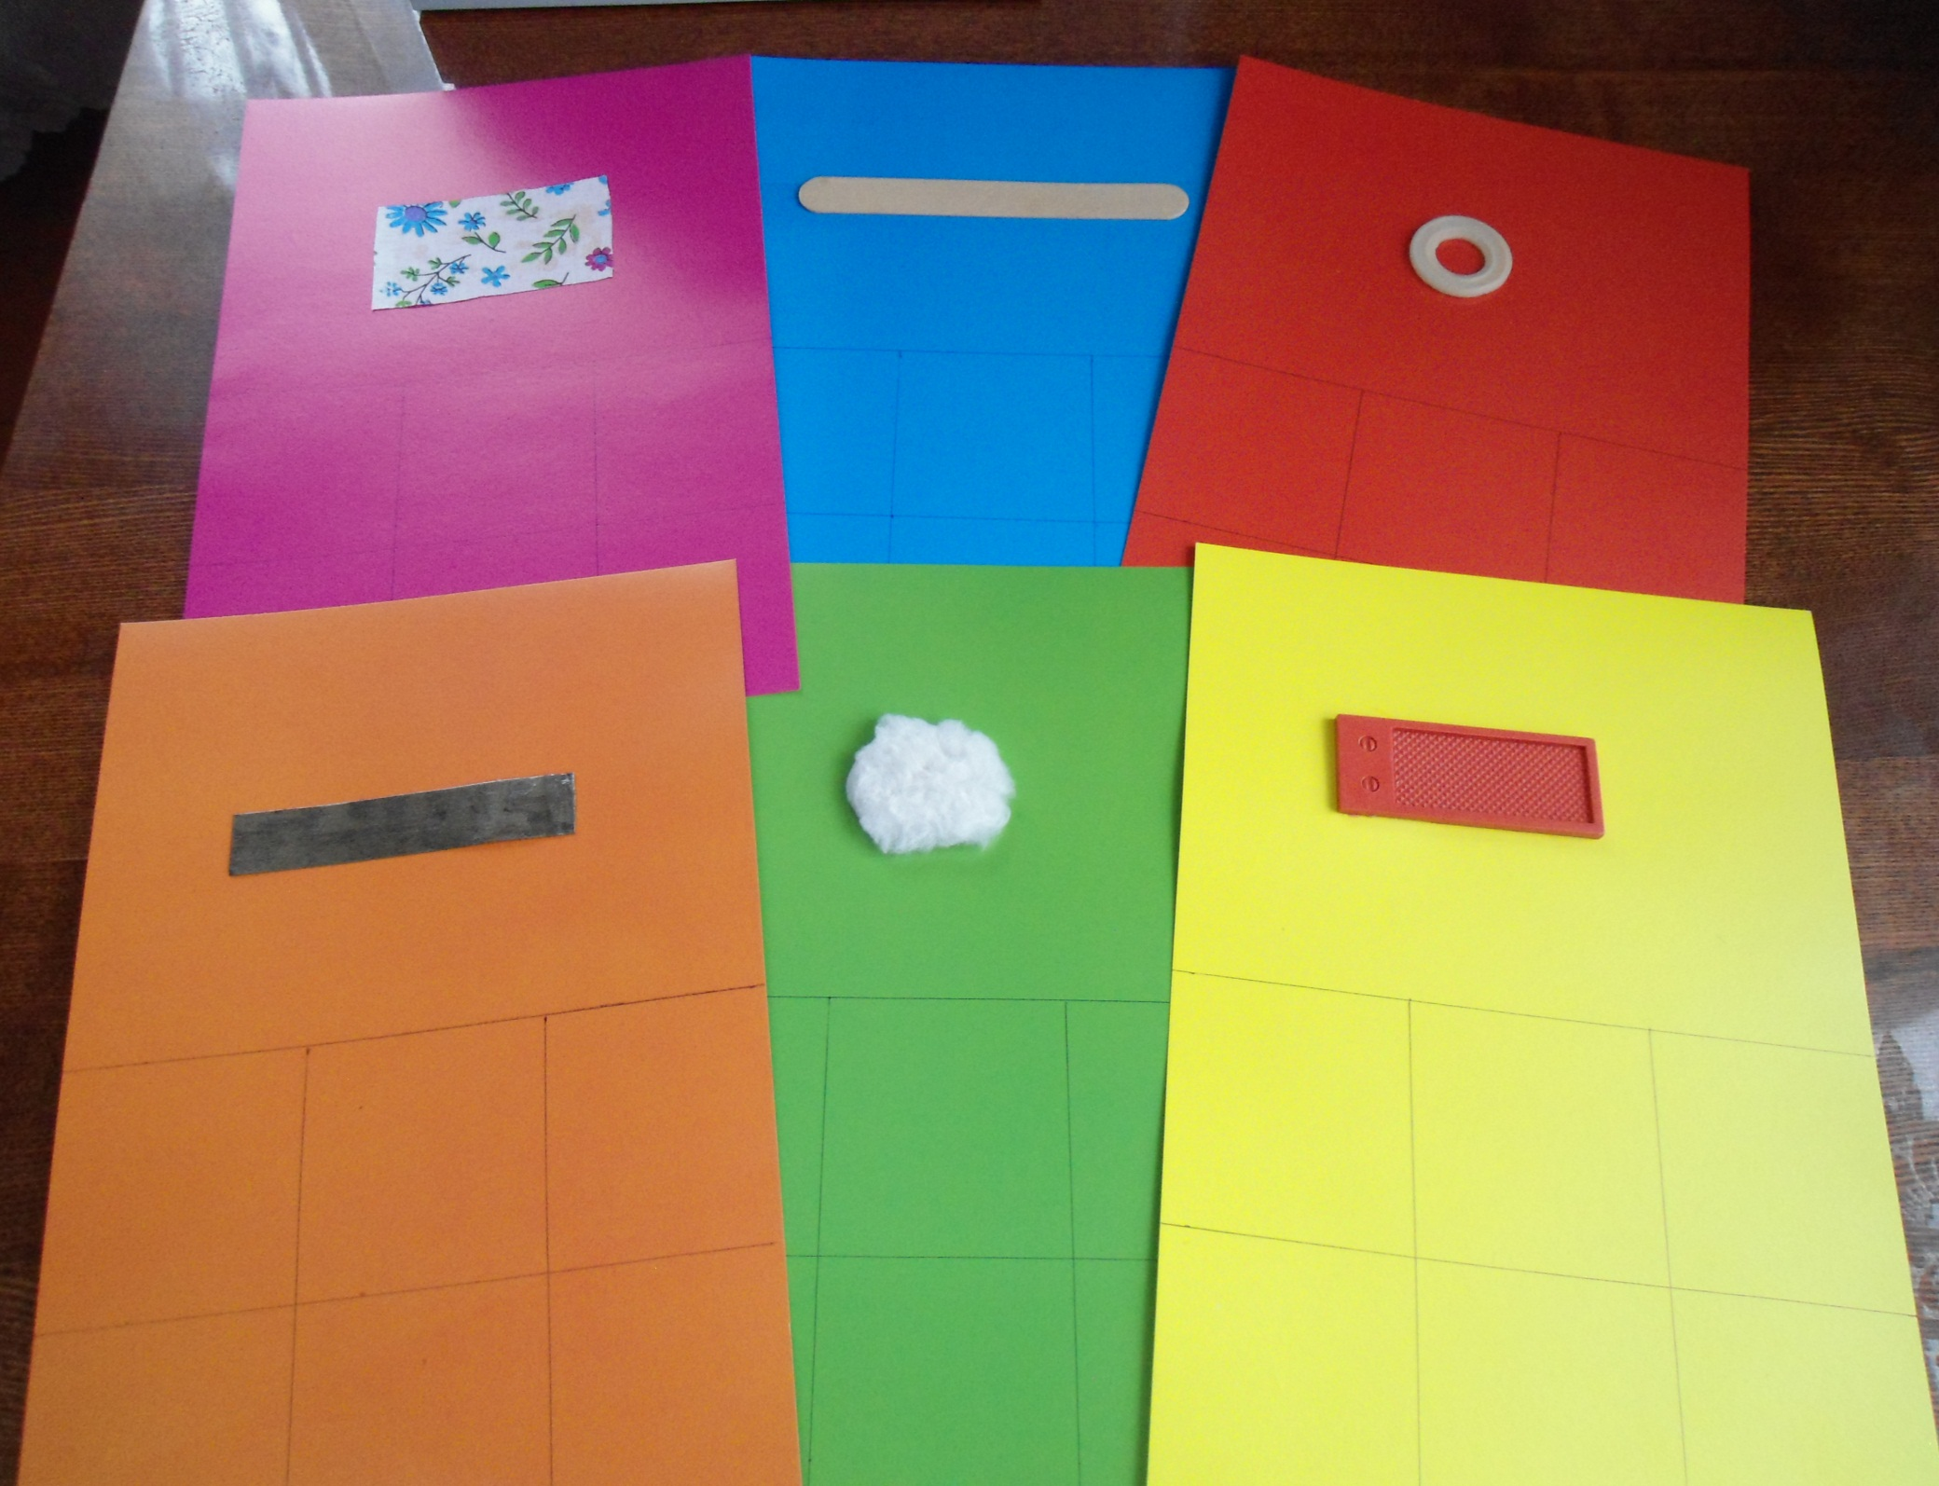

Slide 6
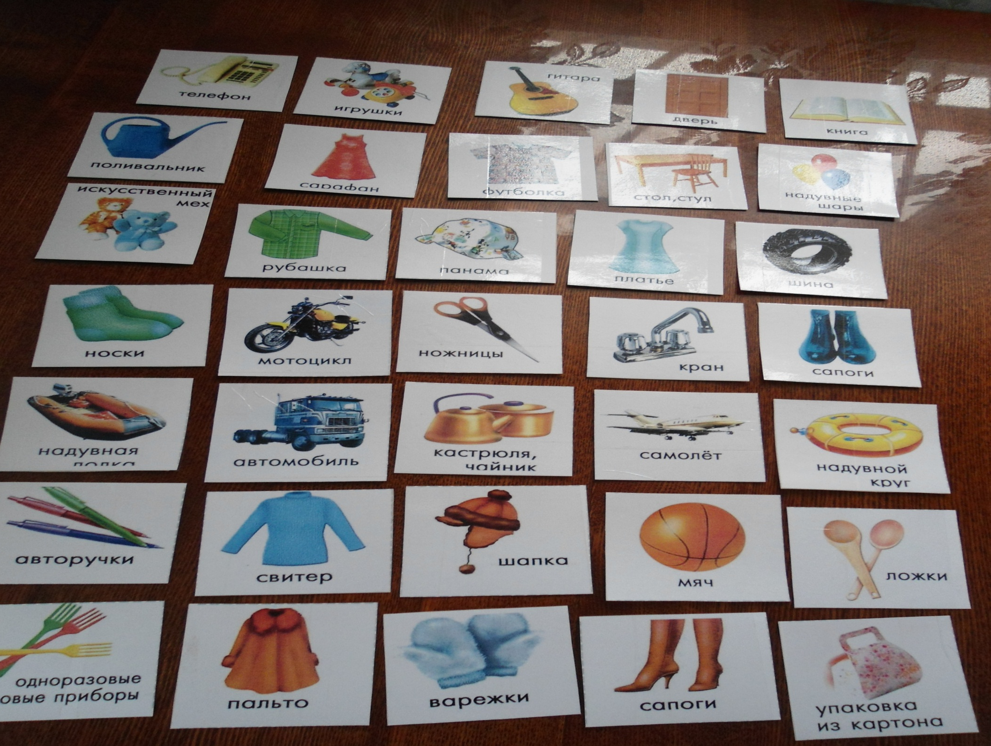

Slide 7
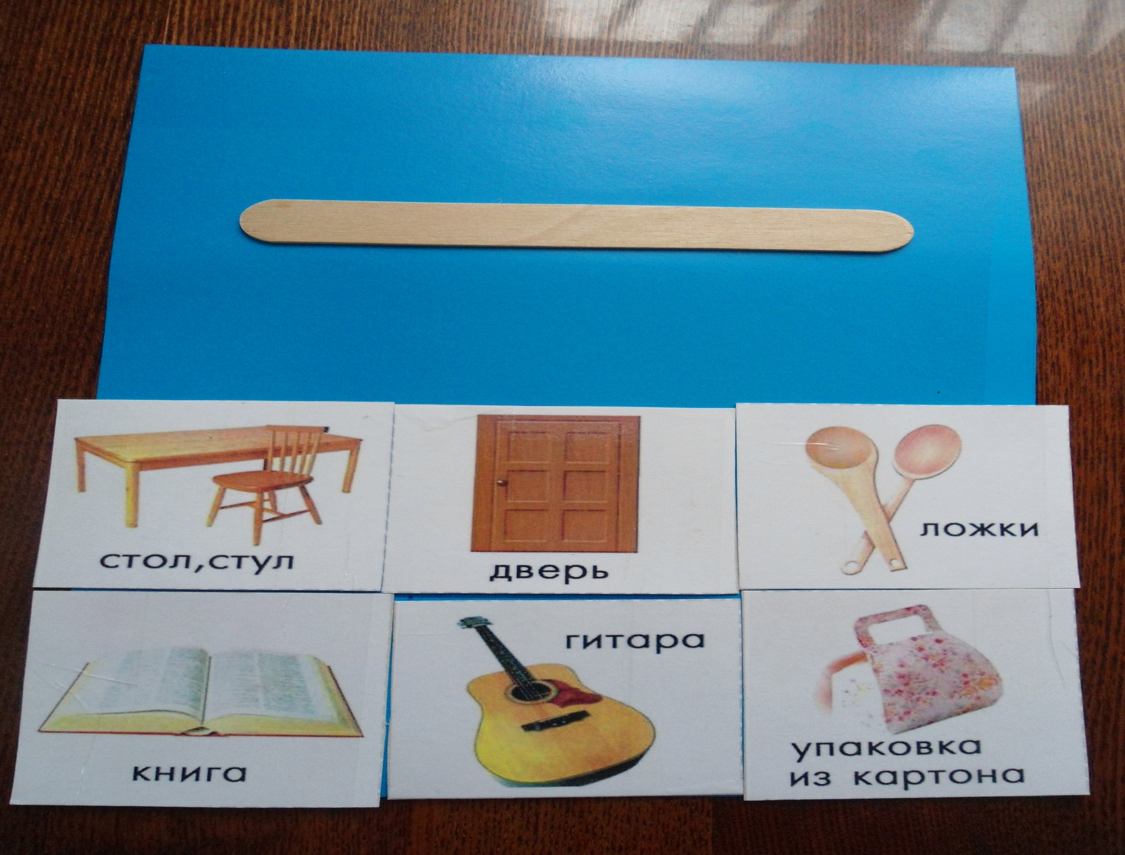

Slide 8
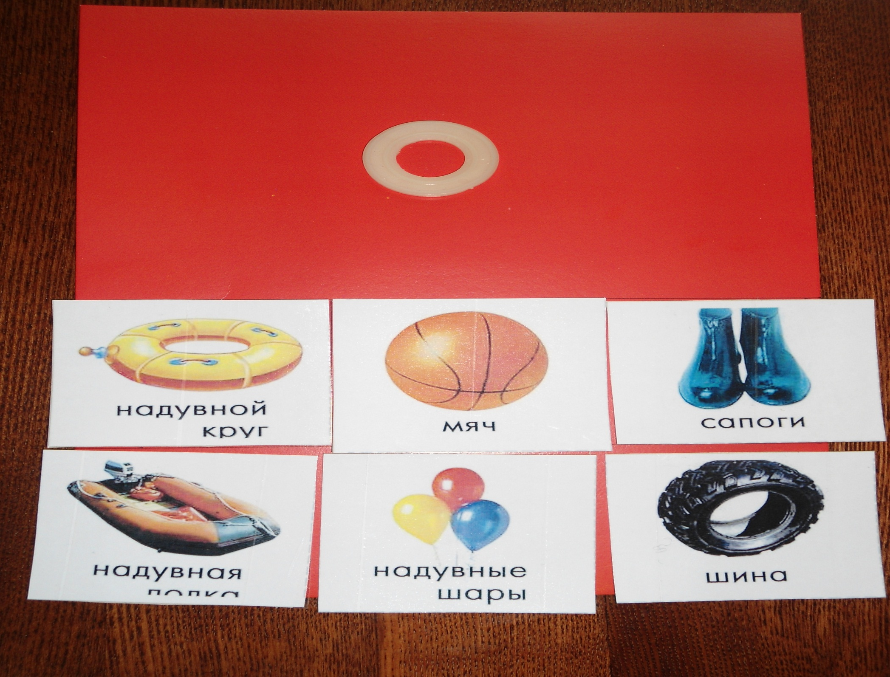

Slide 9
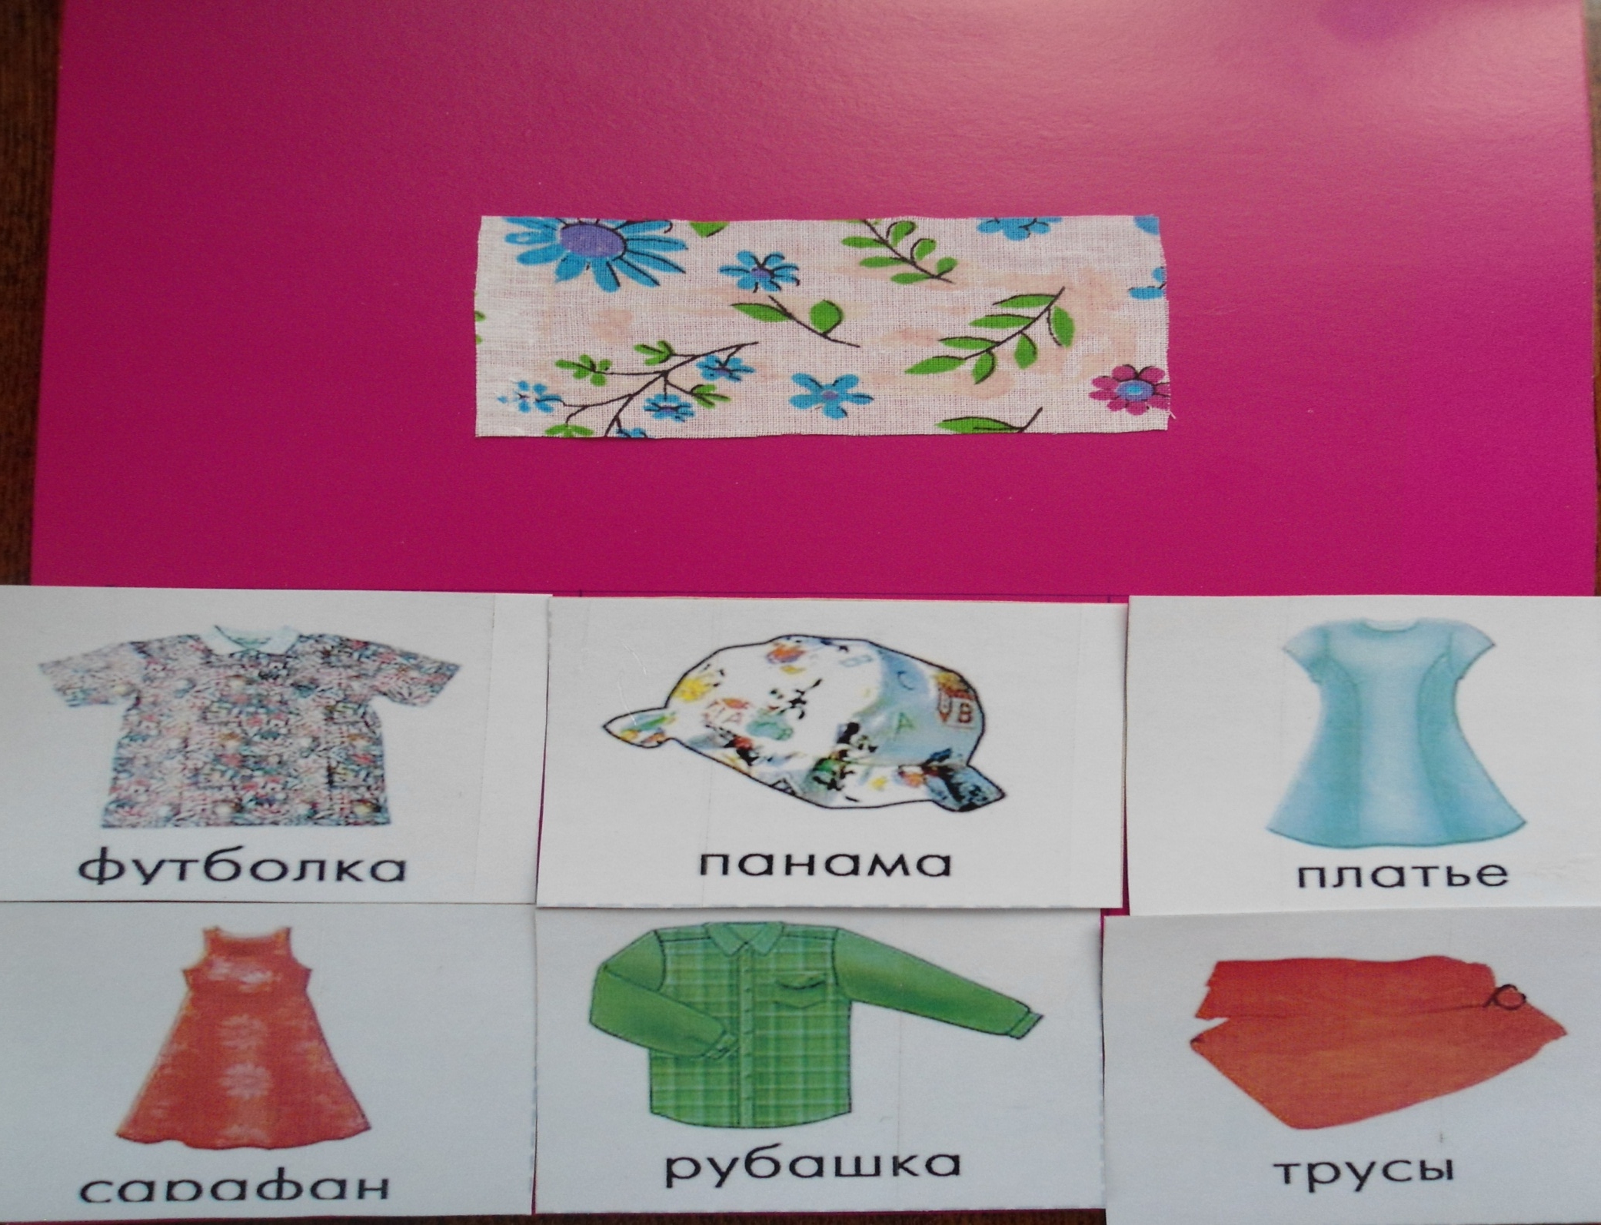

Slide 10
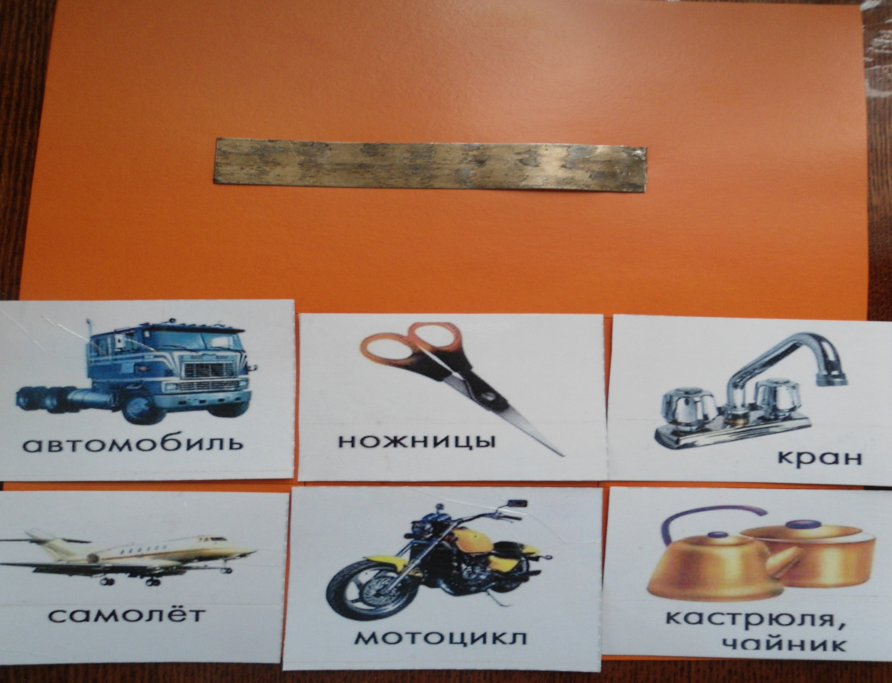

Slide 11
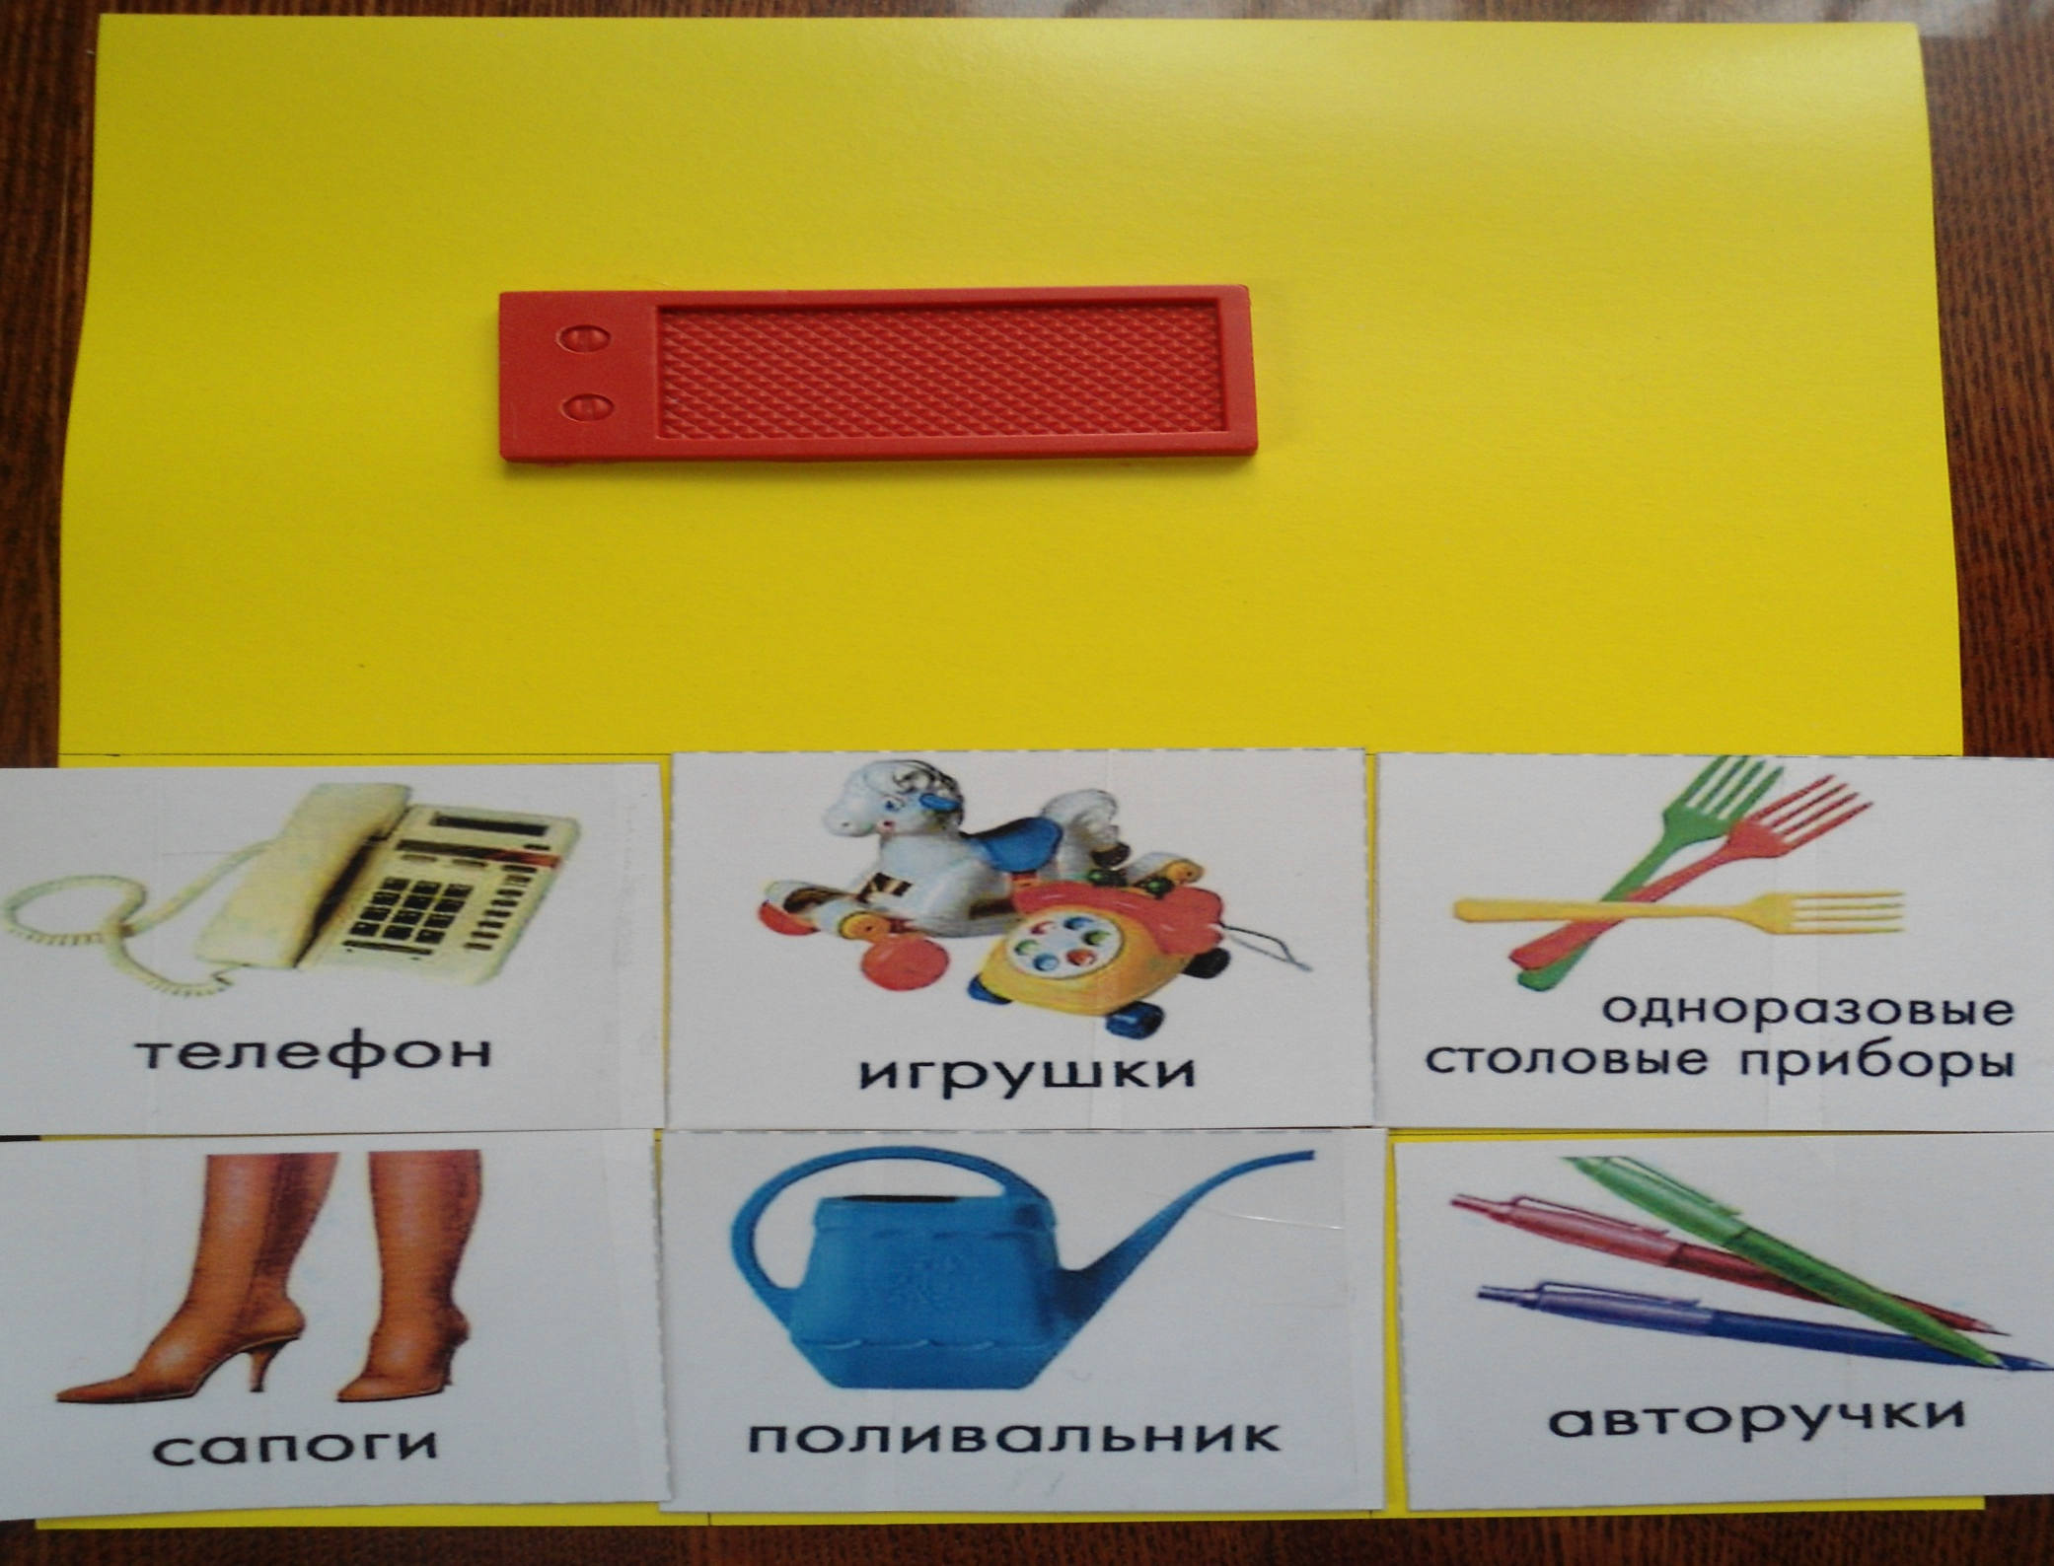

Slide 12
